Slide 1


“DISEÑO Y ESTANDARIZACIÓN DE PROCESOS DE LA BODEGA GENERAL EN LA EMPRESA LIMPATEC S.A.”
Por:
Ing. Paulina Moreno
Bioq. Ana María Puente
Sangolquí, 23 de Octubre 2014

Slide 2
DATOS GENERALES DEL PROYECTO:
Antecedentes
Justificación
Planteamiento Problema

Slide 3
OBJETIVOS
Específicos
Levantar información de los procesos de la bodega general en Limpatec S.A., para conocer la situación inicial y determinar los problemas críticos.
Diseñar los procesos operativos de la bodega general de la empresa, con la finalidad de definir actividades, responsabilidades y controles.
Aplicar técnicas de gestión administrativa de bodegas, utilizando codificaciones y clasificación de productos, para optimizar el trabajo diario.
Estandarizar y documentar los procesos a través de la elaboración de un manual, que sirva de guía y homologue las actividades.
General:
Levantar, diseñar y estandarizar los procesos aplicando herramientas de calidad y gestión administrativa, para optimizar recursos y alcanzar la eficacia en la bodega general de la empresa Limpatec S.A.

Slide 4
Levantar información
Problemas
Errores en el despacho
Demora al preparar pedidos
Insatisfacción del cliente por entregas de pedidos incompletos
Difícil acceso inmediato a la mercadería
Tiempos largos para almacenar productos

Slide 5
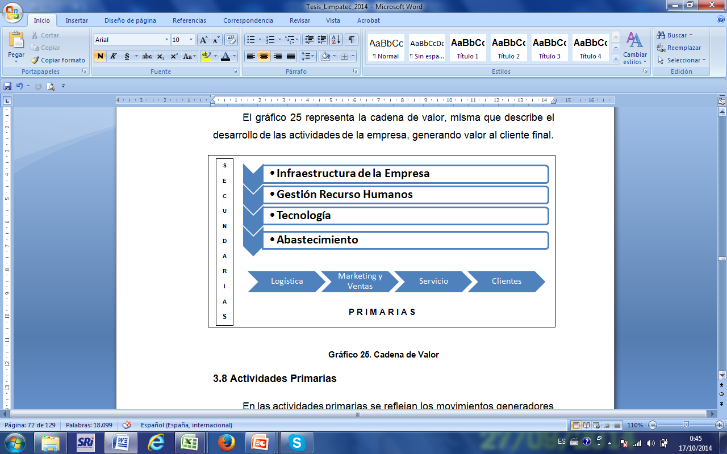
Cadena de valor

Slide 6

Diseñar los procesos
Identificación de procesos
Clasificación de procesos
GESTIÓN DE PROCESOS

Slide 7
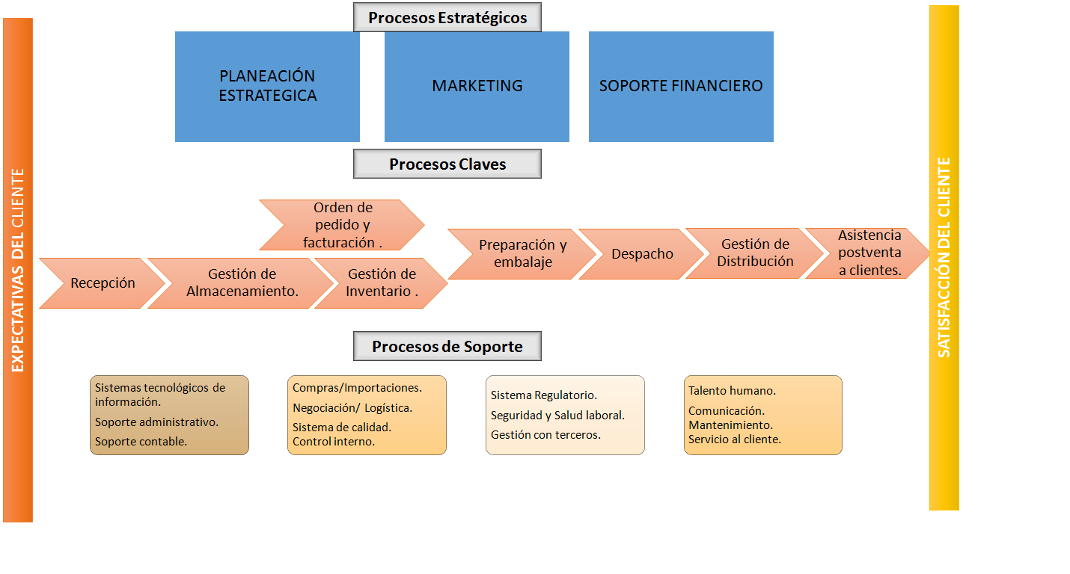
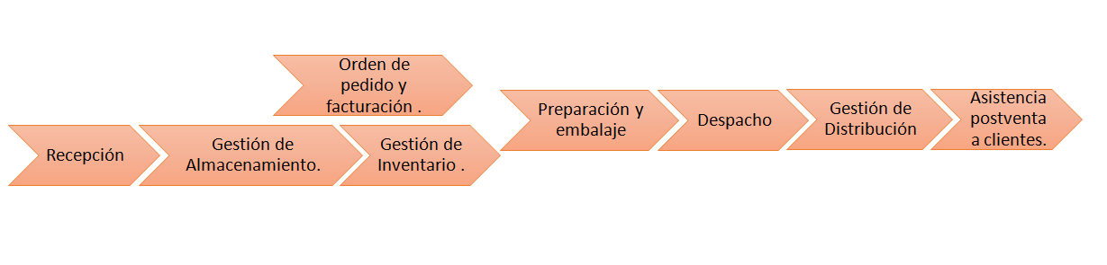
Mapa de Procesos
Procesos críticos

Slide 8
Definición en detalle de cada proceso.

Slide 9
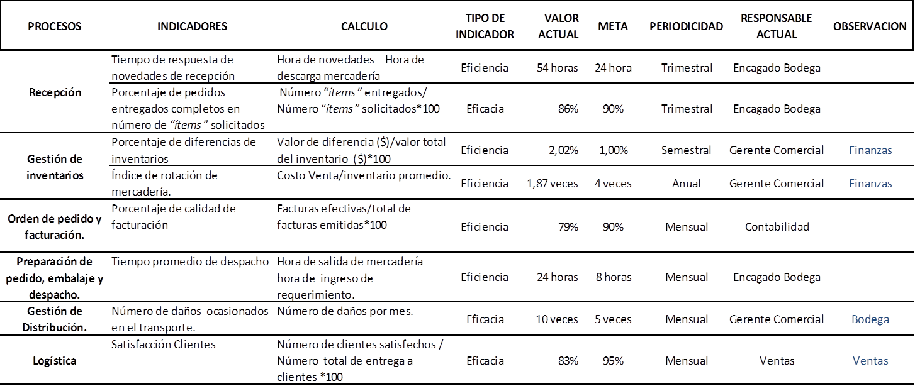
Medición y análisis de los procesos

Slide 10
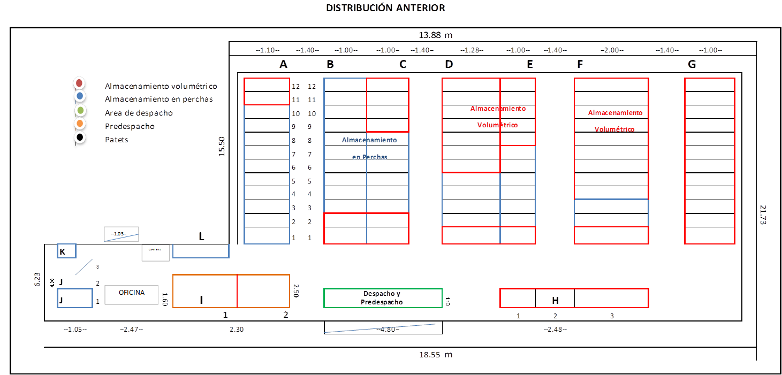
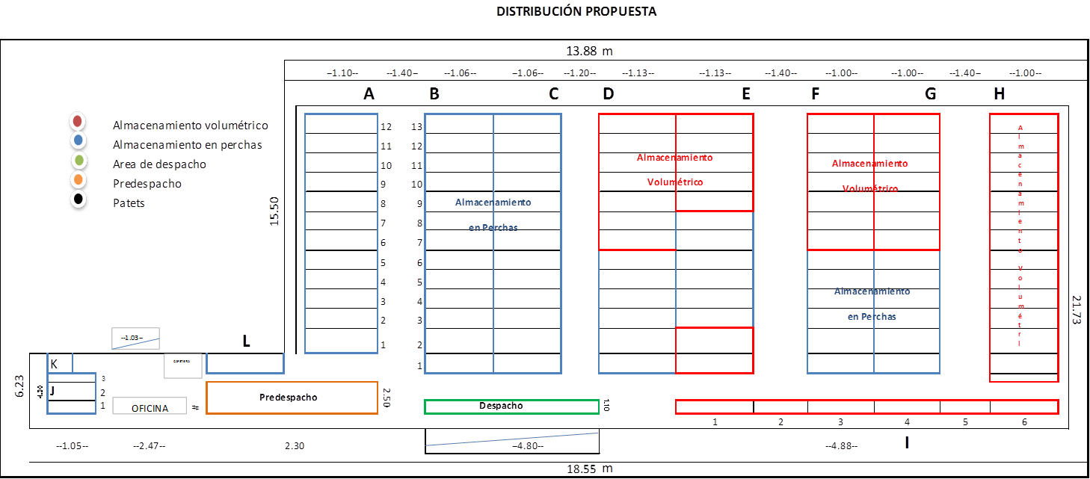
Oportunidad de mejorar
Distribución de Areas
Aplicar Técnicas de Gestión Administrativa

Slide 11
Gestión Administrativa
Distribución de Areas

Slide 12
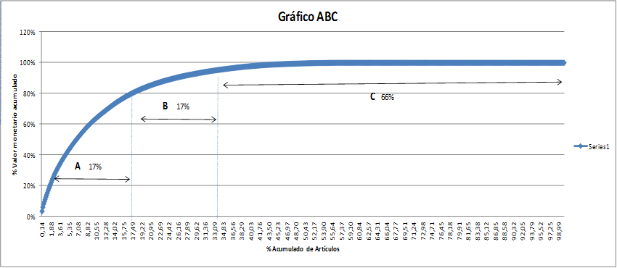
Clasificación de productos en “ABC”
Clasificación de productos ABC

Slide 13
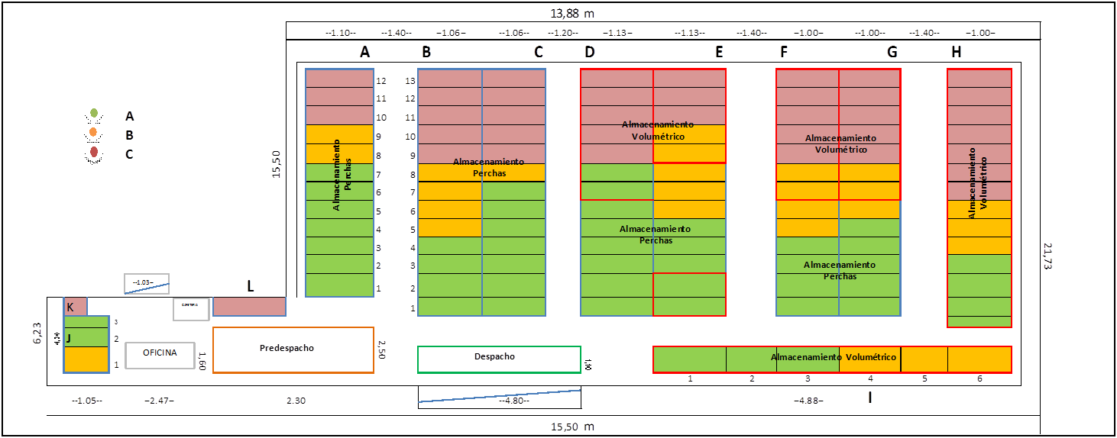
Clasificación de productos en “ABC”
Clasificación de productos ABC

Slide 14
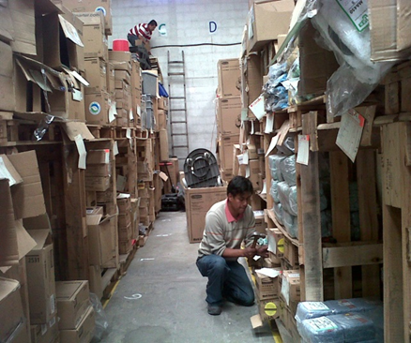


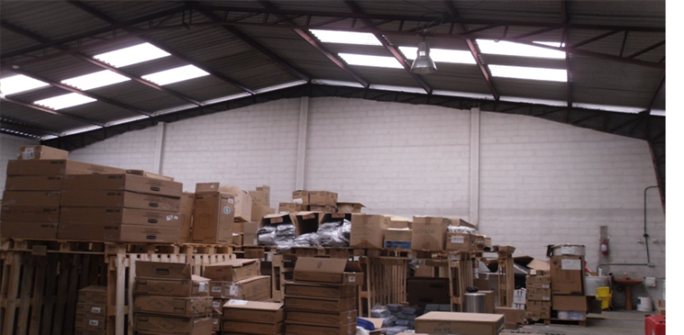
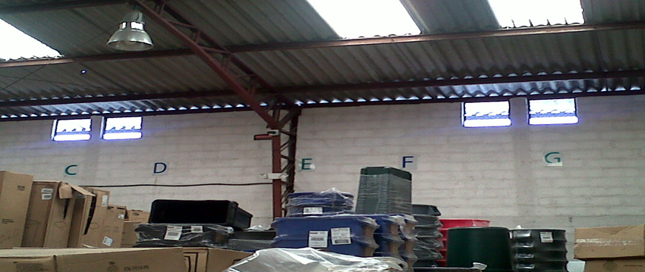
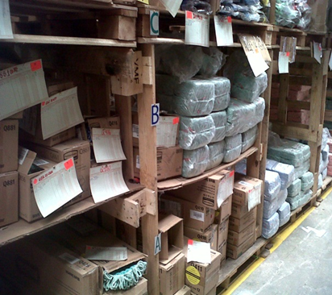
Codificación
Codificación de productos

Slide 15
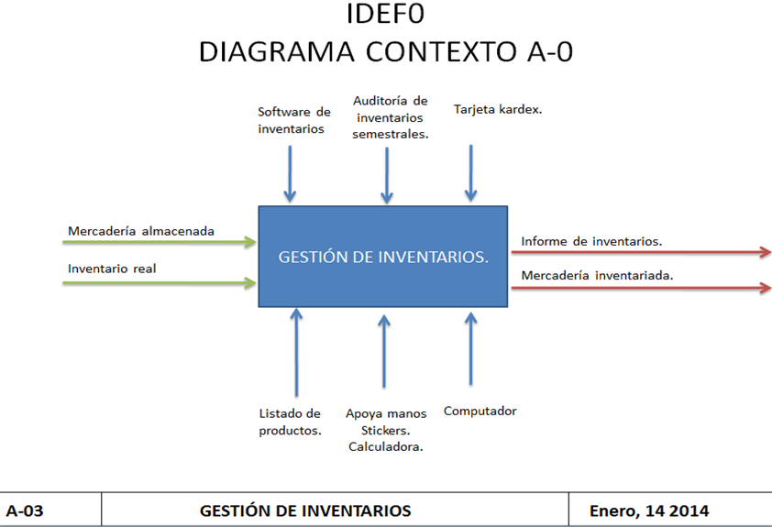
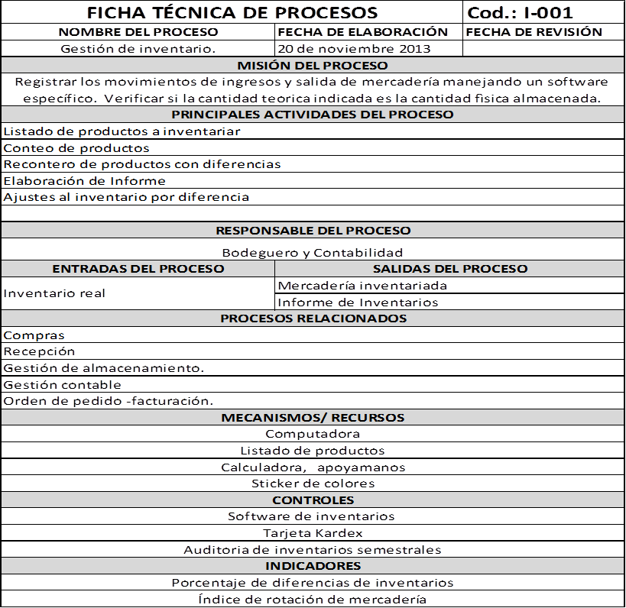
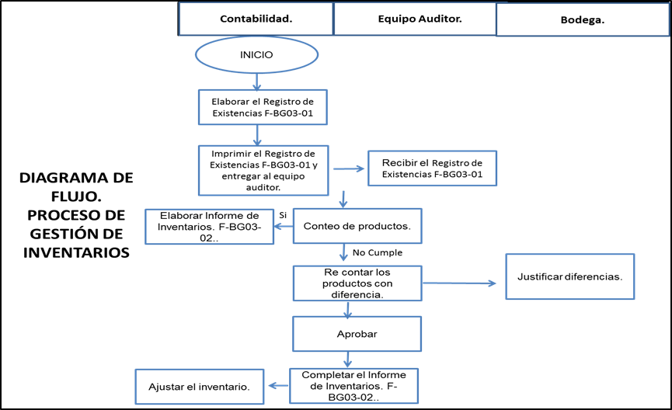
Estandarizar y Documentar los procesos
Rediseños de procesos

Slide 16
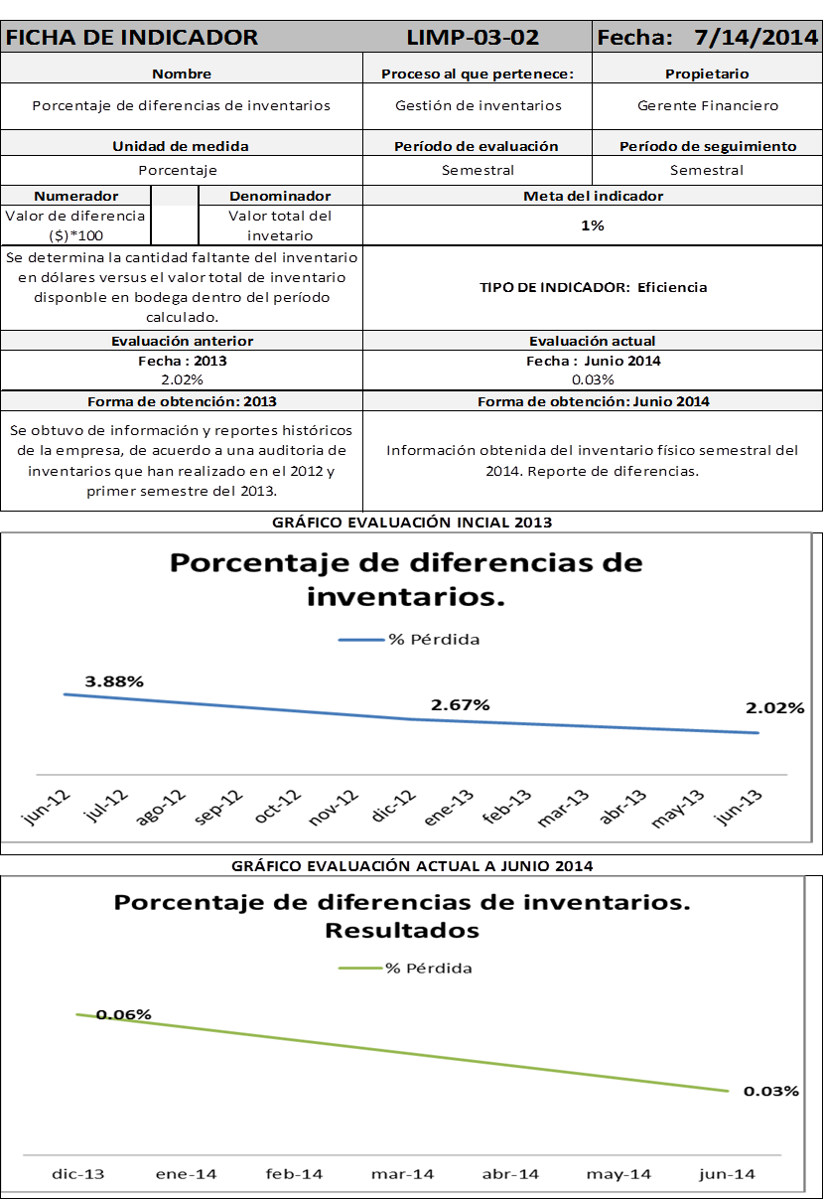
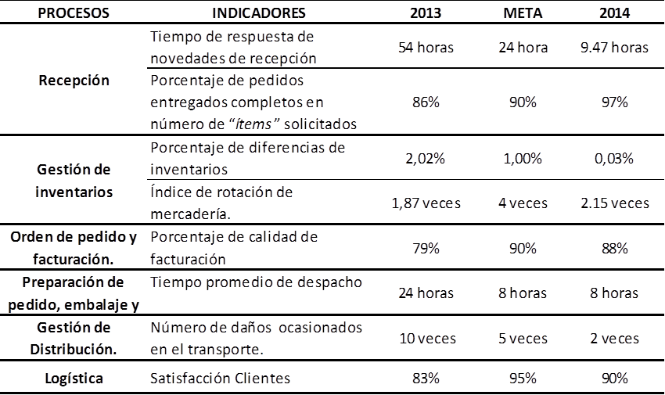
Plan para la revisión y mejora continua

Slide 17
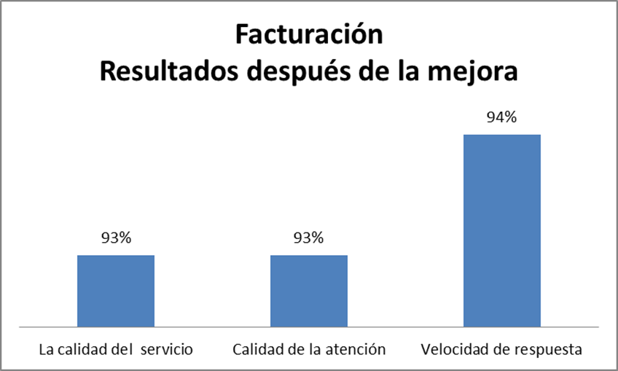
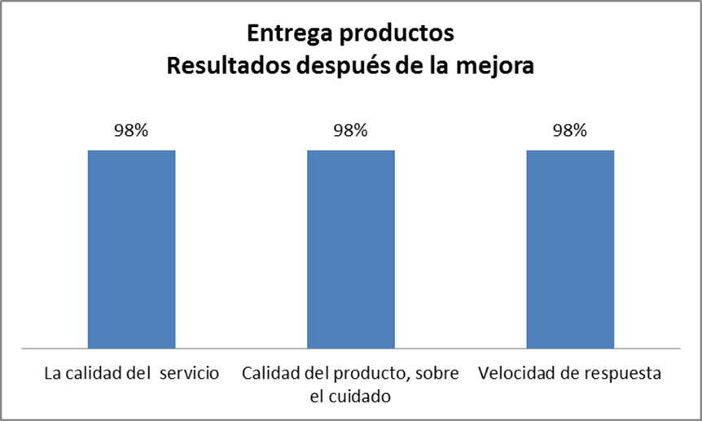
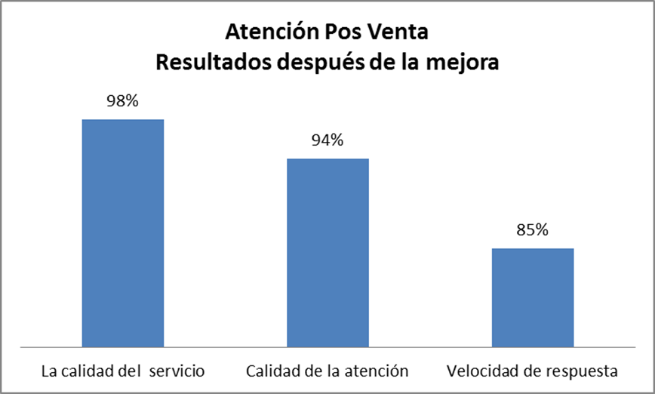

Encuestas de Satisfacción al cliente después de la mejora

Slide 18
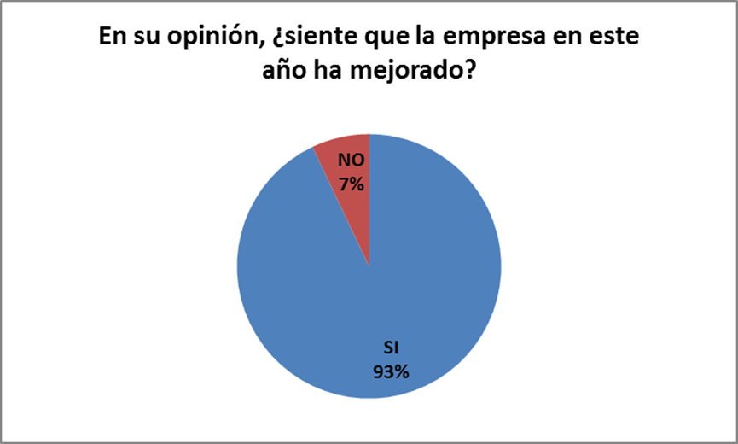
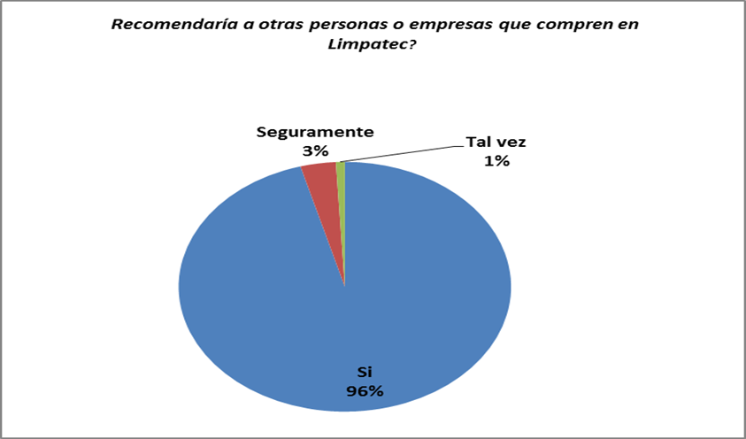
Encuestas de Satisfacción al cliente después de la mejora

Slide 19
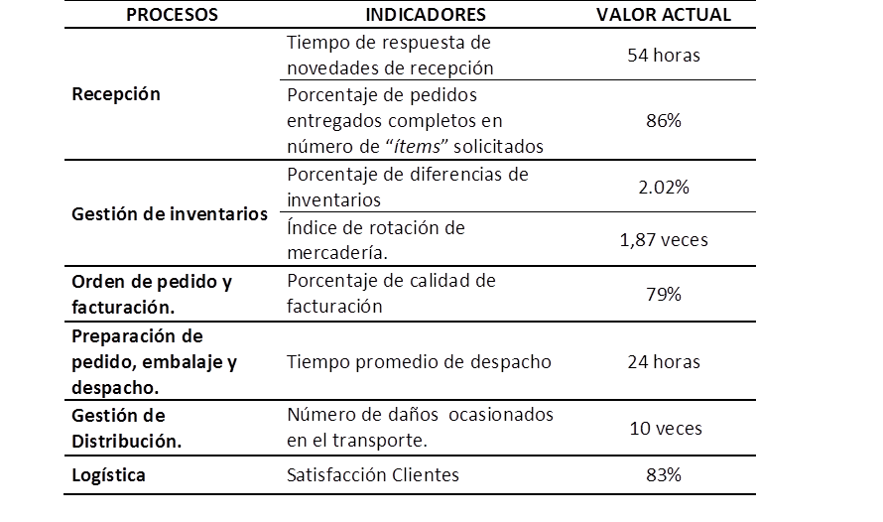
CONCLUSIONES
Objetivos Específicos | Conclusiones
Levantar información de los procesos de la bodega general en Limpatec S.A., para conocer la situación inicial y determinar los problemas críticos.
Diseñar los procesos operativos de la bodega general de la empresa, con la finalidad de definir actividades, responsabilidades y controles. | a) “Fichas de Proceso” b) técnica de modelamiento de procesos,”IDEF-0”, c) construcción del “diagrama de flujos de procesos”, d) medición y análisis del funcionamiento de cada procesos en base a indicadores y e) elaboración de las “Fichas de Indicador”.
Aplicar técnicas de gestión administrativa de bodegas, utilizando codificaciones y clasificación de productos, para optimizar el trabajo diario. | Distribución de áreas, se mejora la capacidad global de almacenamiento en un 30% y el almacenamiento por niveles en un 47%. El identificar los productos y clasificarlos en “ABC”, conjuntamente con la codificación de ubicación, se logra identificar que los productos “A”, representan el 80% del valor monetario que corresponden al 17% de productos.

Slide 20

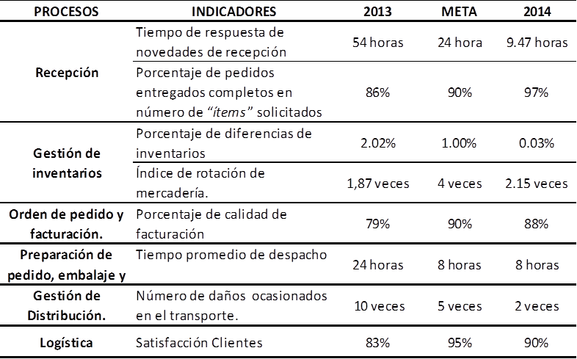


CONCLUSIONES
Objetivos Específicos | Conclusiones
Aplicar técnicas de gestión administrativa de bodegas, utilizando codificaciones y clasificación de productos, para optimizar el trabajo diario.
Estandarizar y documentar los procesos a través de la elaboración de un manual, que sirva de guía y homologue las actividades.

Slide 21
RECOMENDACIONES
Implementar Gestión por Proceso en toda la empresa.
Hacer auditorías internas para controlar y monitorear semestralmente el cumplimiento de las metas establecidas.
Comprar una balanza para controlar pesos de ingreso y salida de mercadería.
Realizar un estudio más profundo en temas de inventarios ABC, con el objetivo de rotar productos del grupo C, que durante el año no se mueven y ocupan espacio.

Slide 22


GRACIAS

